Slide 1


UBND XÃ VĨNH HẢI
TRƯỜNG TIỂU HỌC VĨNH PHONG – TIỀN PHONG
NHIỆT LIỆT CHÀO MỪNG
CÁC THẦY CÔ VỀ DỰ GIỜ
MÔN ÂM NHẠC - LỚP 1A
Giáo viên: Dương Thanh Tùng

Slide 2
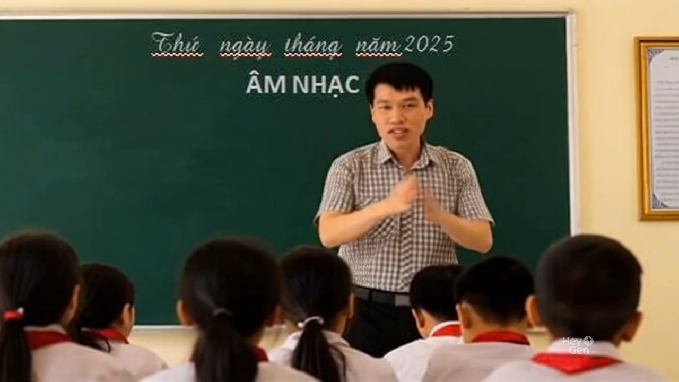

Slide 3
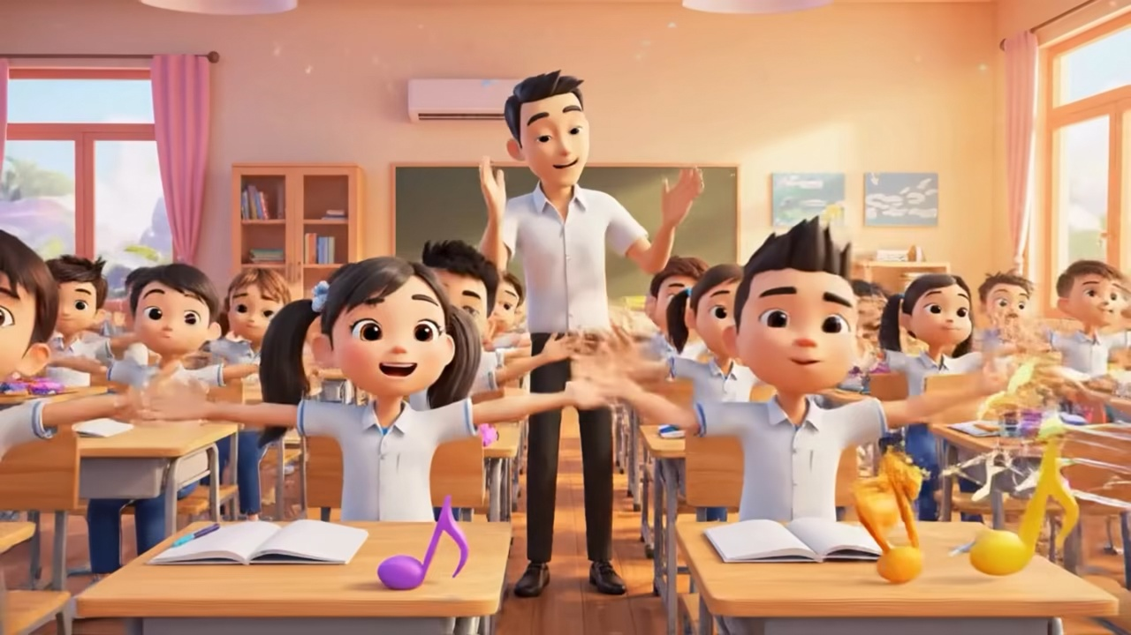

Slide 4



ÔN TẬP BÀI HÁT
DÀN NHẠC TRONG VƯỜN
Tô Đông Hải

Slide 5

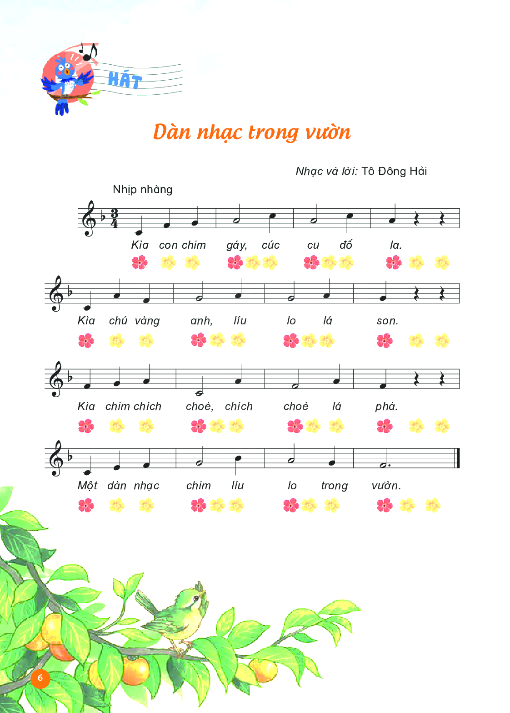

Nghe hát mẫu

Slide 6
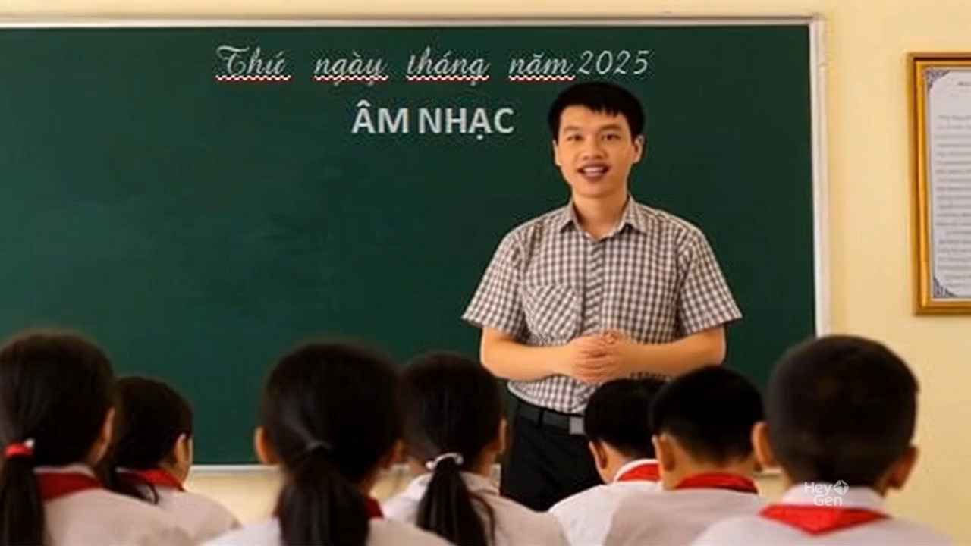

Slide 7

DÀN NHẠC TRONG VƯỜN
Tô Đông Hải
HÁT THEO NHẠC ĐỆM
KẾT HỢP GÕ ĐỆM THEO NHỊP

Slide 8
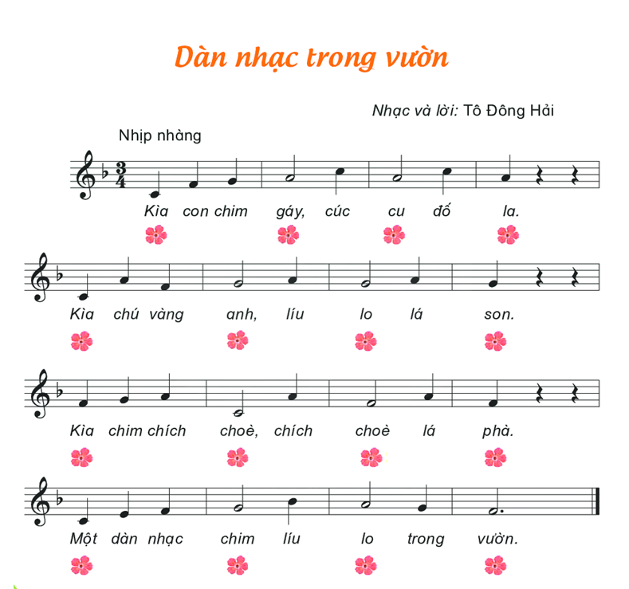

Slide 9
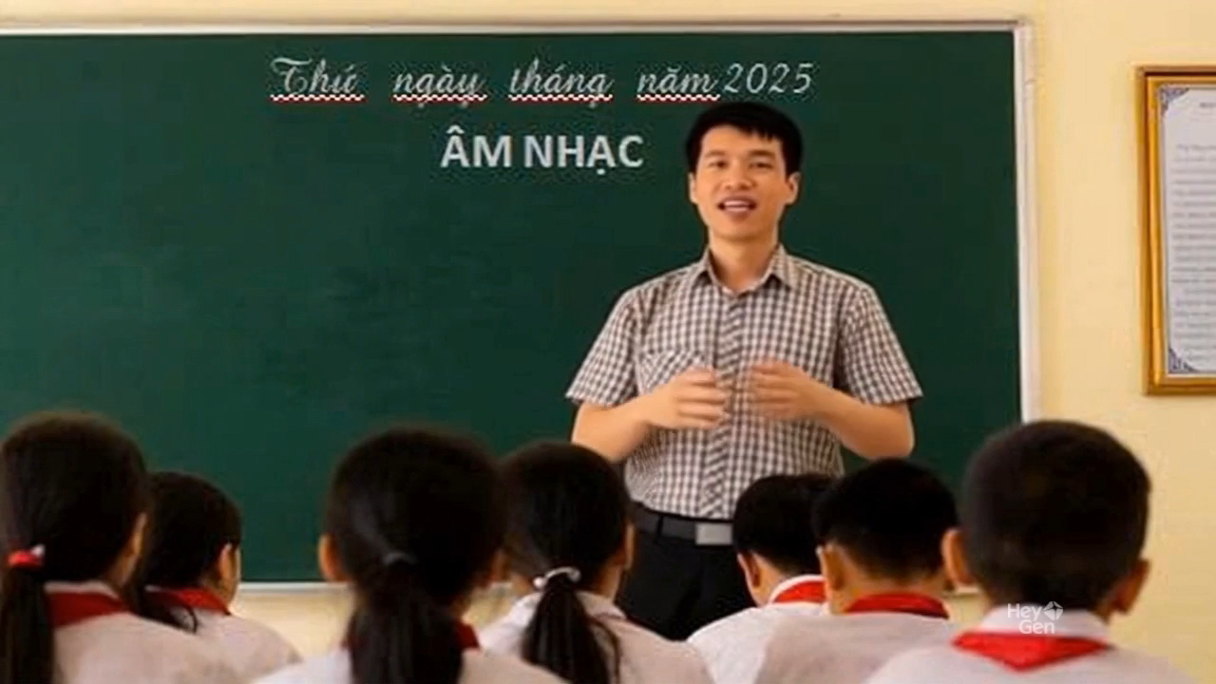

Slide 10
DÀN NHẠC TRONG VƯỜN
Tô Đông Hải
HÁT KẾT HỢP
VẬN ĐỘNG CƠ THỂ

Slide 11
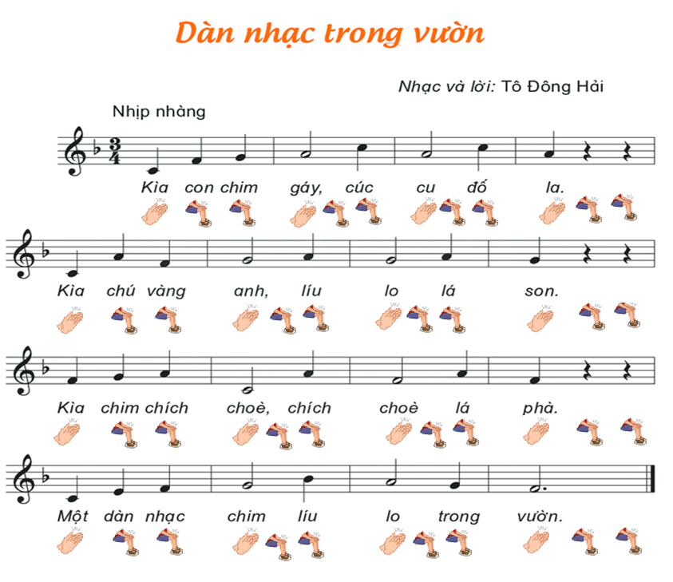

Slide 12




ƯỚC MƠ CỦA BẠN ĐÔ

Slide 13

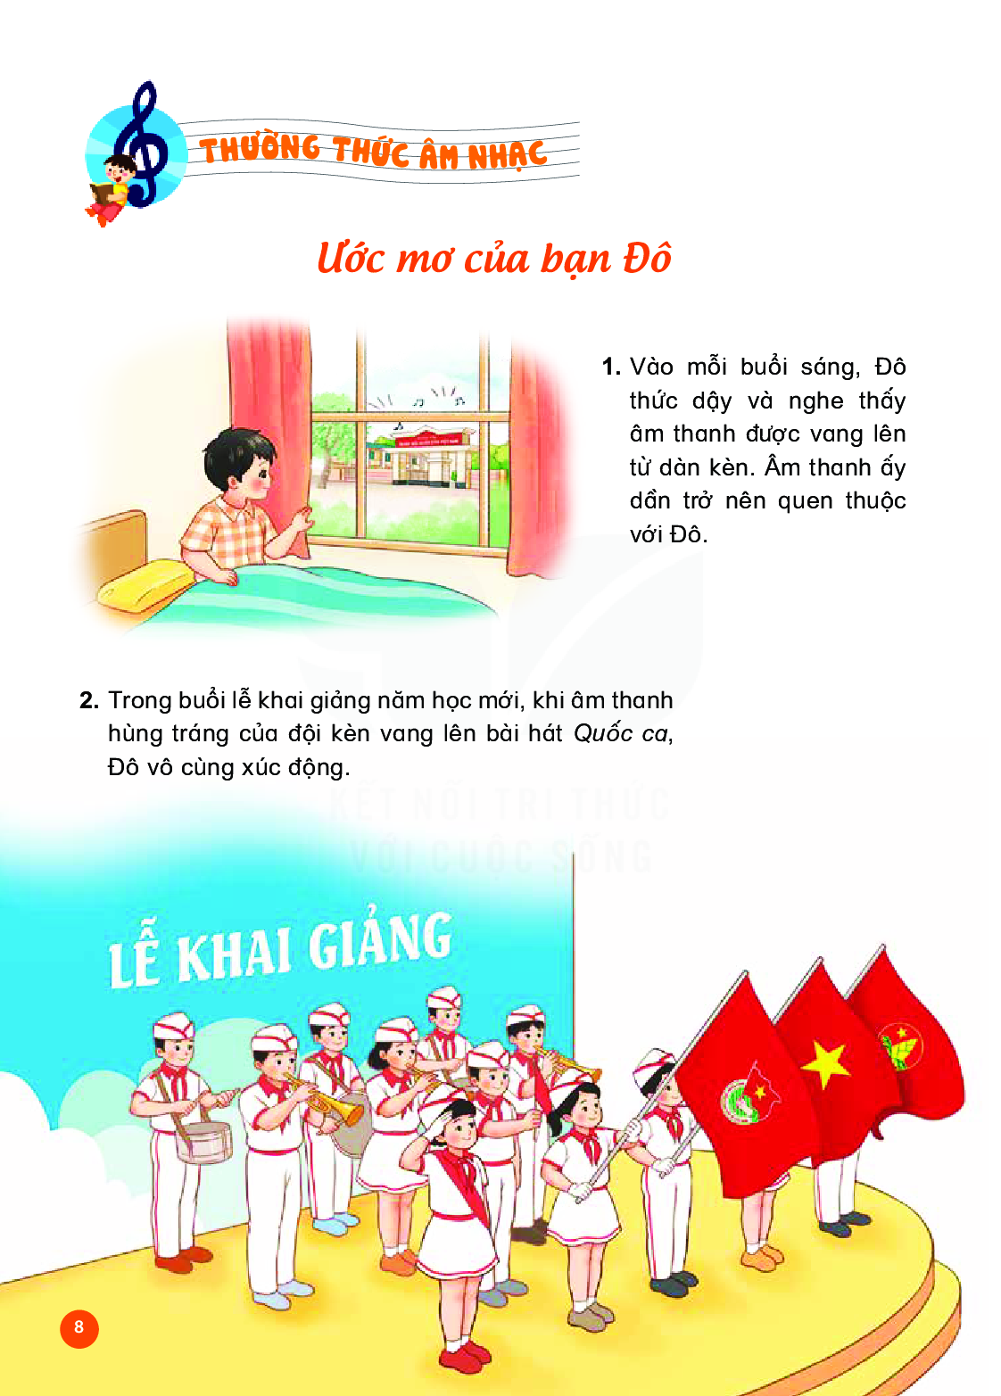
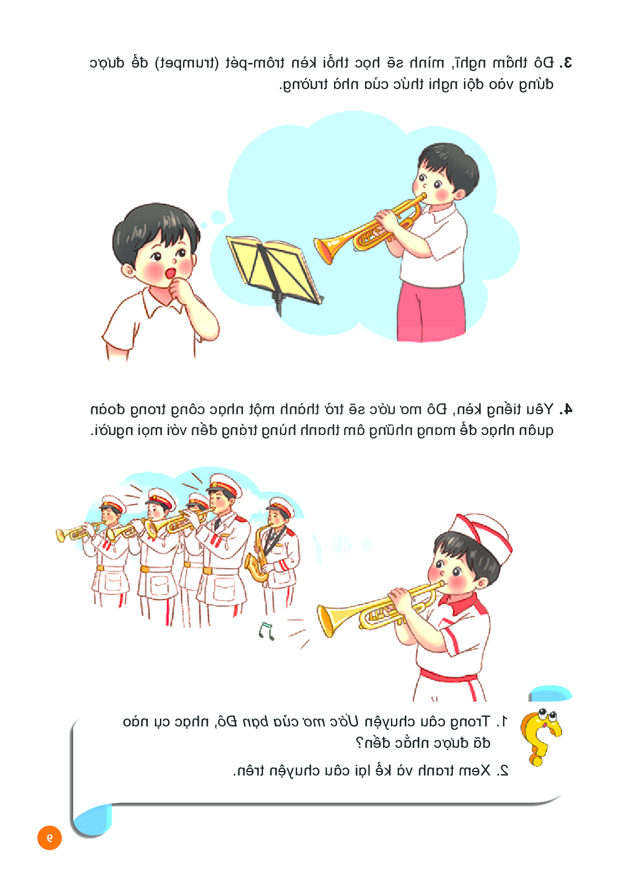
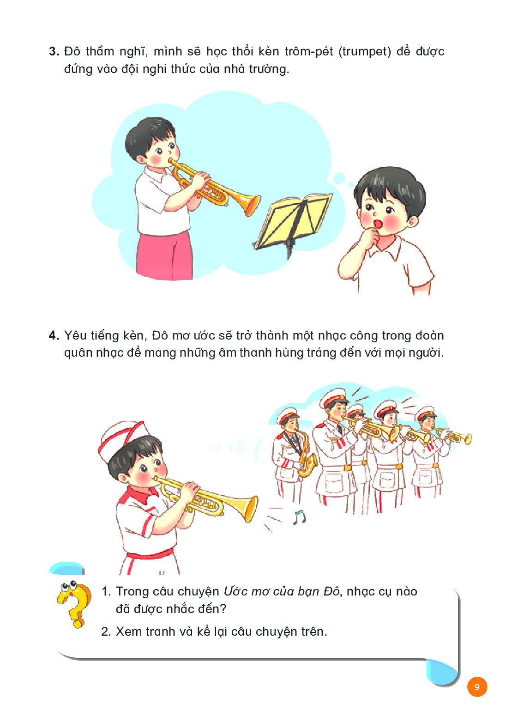

ƯỚC MƠ CỦA BẠN ĐÔ
THẢO LUẬN

Slide 14
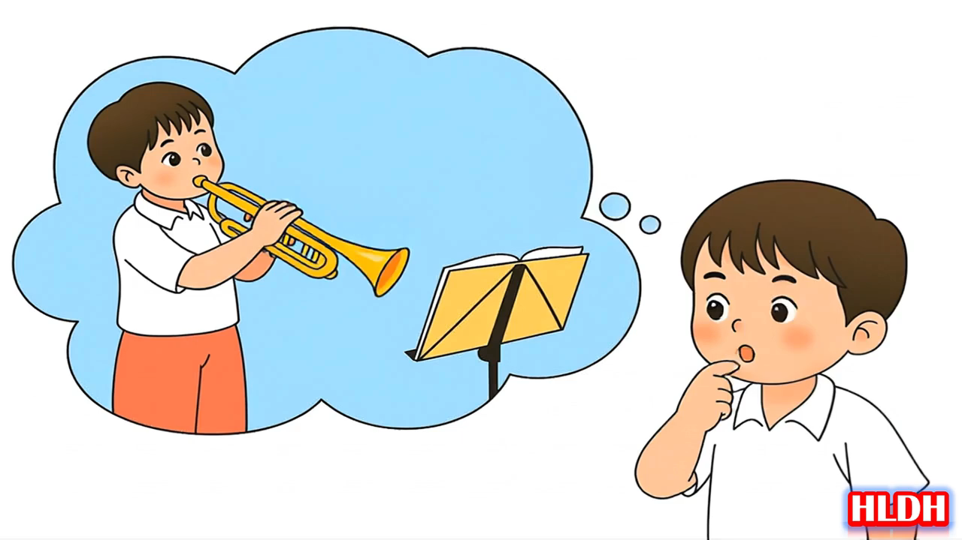

Slide 15

KỂ CHUYỆN THEO TRANH
NHÓM 1
NHÓM 4
NHÓM 3
NHÓM 2

Slide 16

Nhóm 1

Slide 17

Nhóm 2

Slide 18
Nhóm 3

Slide 19
Nhóm 4

Slide 20
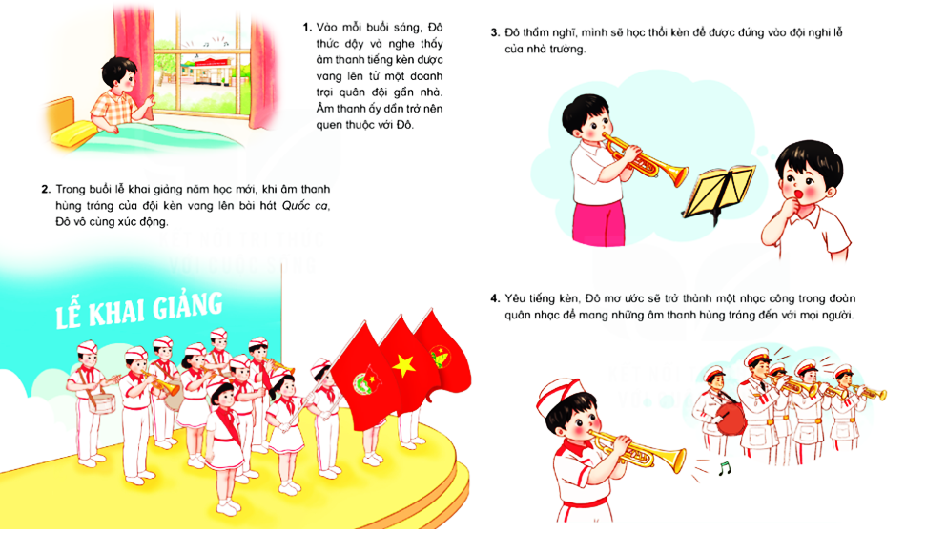

Slide 21


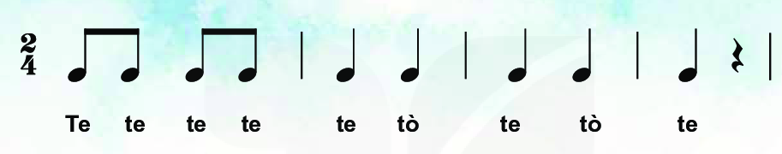


Trò chơi: “Tiếng kèn âm vang”
Kìa tiếng trống trường vang em bước vào lớp Một

Slide 22
ÔN TẬP BÀI HÁT
DÀN NHẠC TRONG VƯỜN
THƯỜNG THỨC ÂM NHẠC
ƯỚC MƠ CỦA BẠN ĐÔ

Slide 23
Kính chúc quý thầy cô nhiều sức khoẻ!
Chúc các em chăm ngoan, học giỏi!

